Slide 1



Vier Gewinnt by Snakehunterz3000
AI 1001
Programmiermethoden und Werkzeuge
Projekt Spieleentwicklung
Anne Knauber, Dominik Albrecht, Lukas Schmidt
Quelle Logo: https://github.com/logos

Slide 2

Gliederung
Projektvorbereitung
Scrum
Workflow/ Network Graph
Unser Spiel

Slide 3




Projektvorbereitung
Teamfindung
Ideensammlung
Zielsetzung
Ausarbeitung

Slide 4




Projektvorbereitung
Snake
Vier Gewinnt (final)
- welche Funktionen ?
- wie sieht die Ausgabe aus ?
- wie ist der Code aufgebaut ?
- was brauchen wir alles (Code) ?
- wie sieht der Umgang mit Github aus ?

Slide 5

Scrum Team
Product Owner, Dev. Team : Dominik Albrecht
Scrum Master, Dev. Team : Anne Knauber
Dev. Team : Lukas Schmidt

Slide 6

User Storys
"Als VierGewinnt-Anfänger, möchte ich eine kurze Spielanleitung zu Beginn präsentiert bekommen, damit ich keine weiteren Recherchen aufwenden muss."
"Als User mit wenig Zeit möchte ich ein stabiles Programm ohne Spielunterbrechungen, damit ich die geringe Zeit, die mir zur Verfügung steht, auch nutzen kann."
Verschiedene Personengruppen, verschiedene Anforderungen

Slide 7




Sprint Retrospektive
1. Welche positiven und negativen Erfahrungen haben wir im vergangenen Sprint gemacht?
2. Was wollen wir verbessern?
3. Wie setzen wir diese Verbesserungen um?

Slide 8
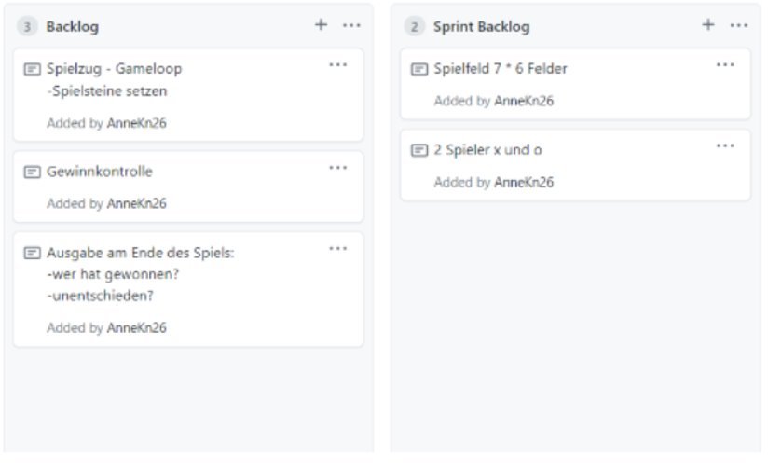

Sprints
Sprint 1
Sprint 1
Sprint 2
Sprint 3
Sprint 4
Sprint 5

Slide 9
Sprints
Sprint 1
Sprint 2
Sprint 3
Sprint 4
Sprint 5
Sprint 2
Sprint Backlog: Gameloop
Sprint Retrospektive
Gute Teamarbeit
Sprint 3
Sprint Backlog: Gewinnkontrolle, Ausgabe wer gewonnen hat
Sprint Retrospektive
Mehr Kommunikation

Slide 10
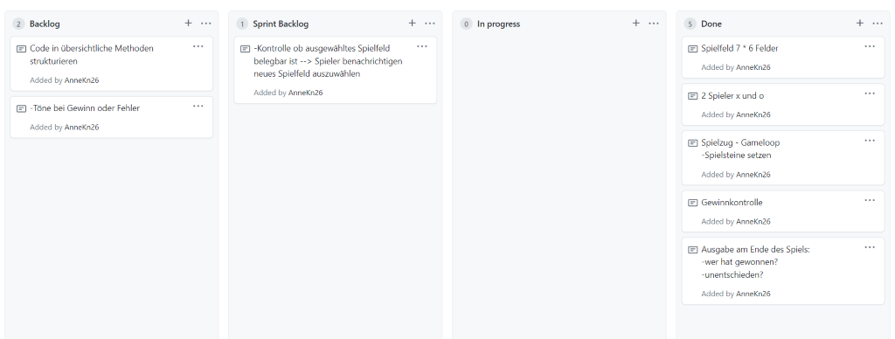
Sprints
Sprint 1
Sprint 2
Sprint 3
Sprint 4
Sprint 5
Sprint 4
Sprint Backlog: Kontrolle ob ausgewähltes Spielfeld belegbar ist

Slide 11
Sprints
Sprint 1
Sprint 2
Sprint 3
Sprint 4
Sprint 5
Sprint 5
Sprint Backlog: Methoden, diagonale Gewinnauswertung
Sprint Retrospektive
falsche Priorisierung
Methoden, Unterfunktionen

Slide 12
Feature Branch Workflow
Unsere Umsetzung
Zu Beginn:
Viele neue Begriffe und Commands
"Wie strukturieren wir das Projekt"?
"Welchen Umfang soll ein Feature/Branch haben?"
"Alleine oder gemeinsam an einem Branch"?
...

Slide 13
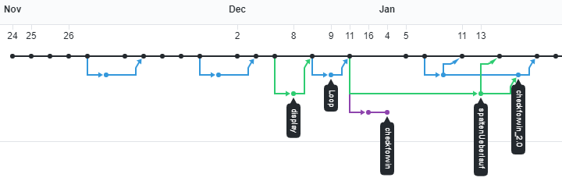
Im weiteren Verlauf:
Besserer Überblick durch Scrum (Sprintplanung, Scrum Board)
Reduzierung des Commit-Umfangs
Herunterbrechen des Feature-Umfangs

Slide 14
Network Graph
Nov – Jan.

Slide 15
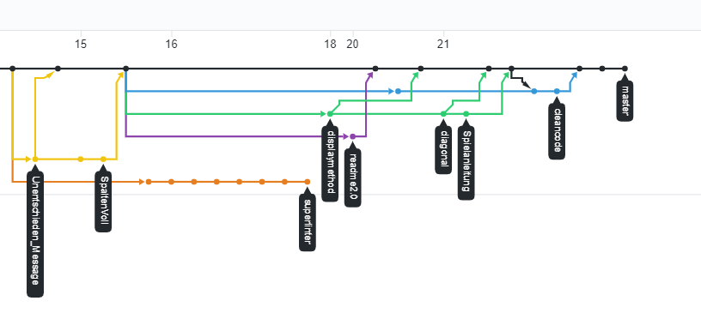
Network Graph
Jan. - Präsentation

Slide 16


Vielen Dank für ihre Aufmerksamkeit !

